Slide 1
Использование приёмов критического мышления на уроках литературного чтения в начальных классах
муниципальное общеобразовательное учреждение
«Средняя общеобразовательная школа с. Терса
Вольского района Саратовской области»
учитель начальных классов
Сачкова Л. В.
2018

Slide 2
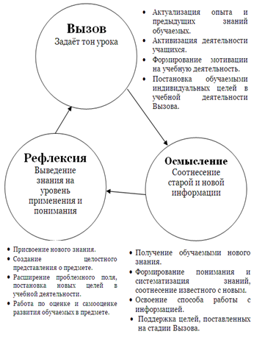

Slide 3
Урок литературного чтения Л. Н. Толстой «Котенок».
Знание только тогда знание,
когда оно приобретено усилиями
своей мысли, а не памятью.
Л. Толстой

Slide 4
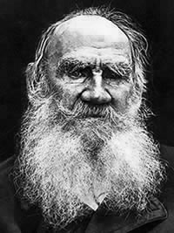
Стадия «Вызов»
Приём «Мозговой штурм»
— Какие ассоциации возникают, глядя на портрет этого человека?

Slide 5


Приём «Корзина идей»
-Что всплывает в памяти, когда звучит имя Л. Н. Толстого?

Slide 6
Приём «Верные и неверные утверждения»
•……….писатель жил в 19 веке.
•………. Л.Н.Толстой прожил 100 лет.
• ………..полное собрание его сочинений составило 90 томов!
•……… его произведения читают во всём мире.
•……….больше всего писатель любил общаться с животными.
+ правда; - не правда; ? – не уверен.

Slide 7
Приём «Инсерт»
Лев Николаевич родился в 1828 году- почти 200 лет назад. Он прожил 82 года и всю свою жизнь посвятил литературе. Его книги переведены на многие языки, их читают во всём мире. Полное собрание сочинений-90 томов!
Толстой изучал историю, музыку, рисование, медицину. Но самое главное, он очень любил детей. Тогда ещё было очень мало школ, дети бедных людей вообще не могли учиться. Лев Николаевич открыл в «Ясной Поляне» школу, написал учебник для детей и сам учил их.
V — уже знал
+ — узнал новое
? — хочу узнать

Slide 8
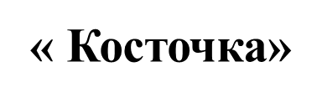
Приём «Кластер»
«Лебеди»
«Зайцы»
«Как мальчик рассказывал про то, как его в лесу застала гроза»
«
«Филипок»
Л. Н. Толстой
« Косточка»
«Правда всего дороже»
«Лев и собачка»
« Старый дед и внучек»

Slide 9
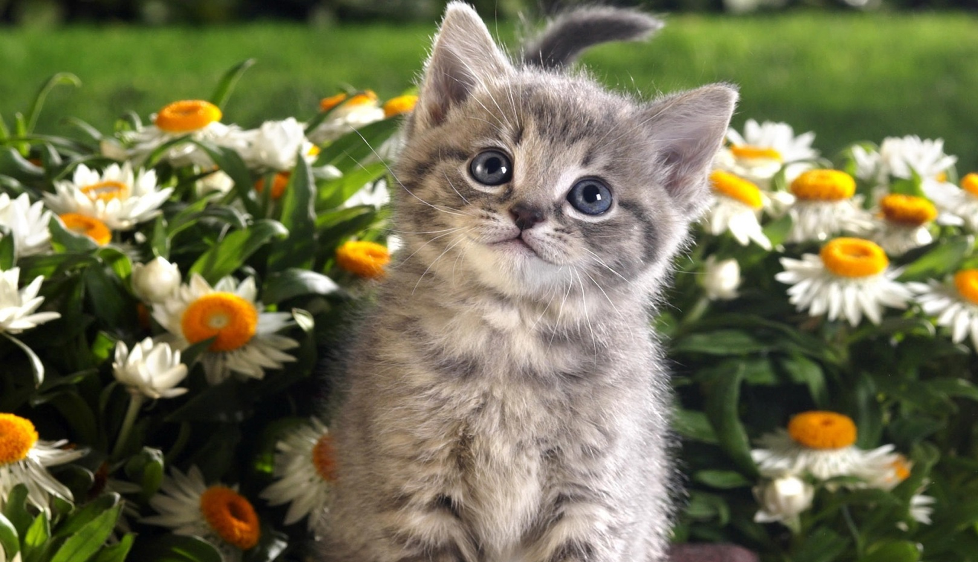
- О чем может быть рассказ с таким названием?
-Что может произойти в рассказе с таким названием?
-Можно ли по названию определить, будет ли он шуточный, серьёзный, поучительный?

Slide 10
Стадия «Осмысление» Приём «Таблица З-Х-У»
З – что мы знаем | Х– что мы хотим узнать | У- что мы узнали
Произведение «Котенок» написал Л. Н. Толстой. Это рассказ. Факты из биографии автора
З – что мы знаем | Х- что мы хотим узнать | У – что мы узнали
Произведение «Котенок» Написал Л. Н. Толстой. Это рассказ. Факты из биографии автора | -о событиях в рассказе; -почему рассказ так называется; -о героях рассказа; - тему рассказа

Slide 11

Приём «Дерево предсказаний»
собаки пробежали мимо котенка;
собаки схватили котенка;
котенок спрятался от собак;
про котенка вспомнили дети;
котенка спасли ребята

Slide 12
Стадия «Рефлексии» Приём «Таблица З-Х-У»
З – что мы знаем | Х- что мы хотим узнать | У – что мы узнали
-Произведение «Котенок» написал Л. Н. Толстой. Жанр произведения - рассказ. Факты из биографии автора. | О событиях в рассказе, о героях рассказа, тему рассказа. | Об отважном поступке Васи; о любви к родной природе.

Slide 13
Благодарю
за
внимание!

